Slide 1

内科学
消化系统 第三章
消化性溃疡
Peptic Ulcer
中南大学湘雅二医院 · 消化内科
徐杨 教授

Slide 2
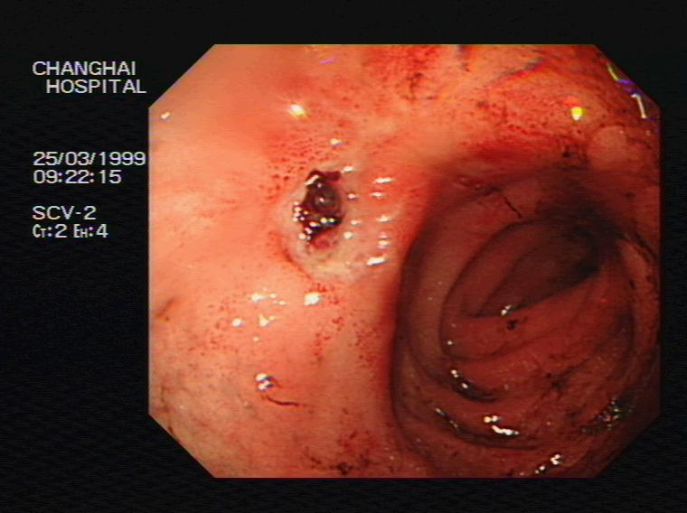
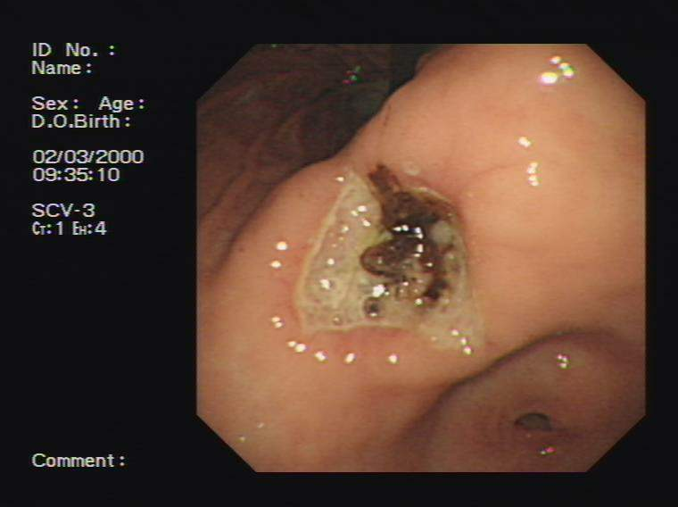
一.概述 outline
上消化道粘膜因各种病因作用下被自身消化而发生的炎症与坏死性病变，病变深达粘膜肌层以上，形成的慢性溃疡；常发生于胃酸分泌的胃肠粘膜。
胃溃疡(GU)
  十二指肠
  溃疡(DU)

Slide 3
粘膜层结构
固有层
粘膜肌层
Notes:
3
GAS可促使前列腺素（PG）增加，从而使粘液及碱液（碳酸氢盐）分泌增加；胃粘膜血流等机体本来的胃粘膜防御因子增强。

Slide 4
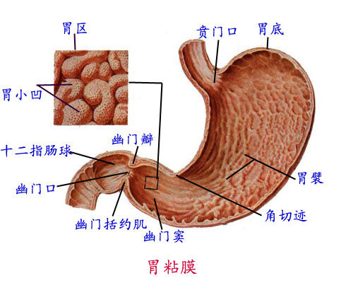
fundus

Slide 5
Morbidity overview 发病概况:
发病率 ：10.3~% / 胃镜受检人群 （国内）
球部溃疡多于胃溃疡 国内3:1
男性多于女性 胃溃疡 3.6:1 球部溃疡4.4:1
发病可见于任何年龄,球部溃疡多见于青壮年,胃溃疡中老
年多见.

Slide 6
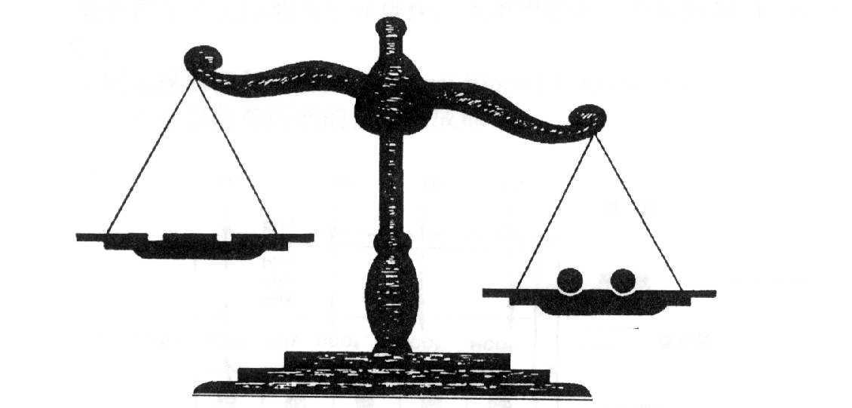
二.病因和发病机理 etiopathogenisis
防御系统
攻击系统
图 消化性溃疡发生机制

Slide 7
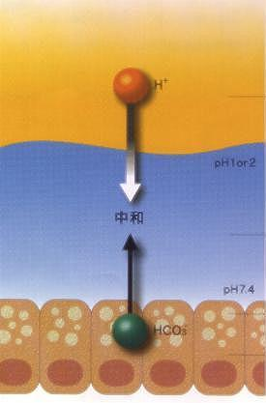
黏膜防御机制示意图
schematic diagram of Mucosa defense mechanism
免疫球蛋白
粘膜修复因子

Slide 8
外因
NSAIDs, 饮酒
胃酸和胃蛋白酶
内因
胆汁、脱脂酸卵磷脂
第一线防御: 粘液/碳酸氢盐屏障
第二线防御: 上皮细胞顶端质膜防御功能;
固有细胞防御; “逆行弥散”功能
第二线修复: 细胞复制
急性损伤形成
第三线防御:血流介导的
H+ 背向弥散的移除和能量的供应
第三线修复:伤口愈合
肉芽组织的血管形成
基底膜的重塑
上皮细胞损伤
第一线修复: 整复
胃溃疡
瀑布式粘膜防御与修复机制
Textbook of gastroenterology 2009 fifth ed

Slide 9
黏膜损伤因子
Mucosa damage factors
胃酸及胃蛋白酶 gastric acid and pepsin
幽门螺杆菌 HP
药物Medicine：NSAIDs、酒精……
其他：饮食、环境、应激、胆汁
……

Slide 10
消化性溃疡致病因素
消化性溃疡
致病因素
胃酸
胃蛋白酶
幽门螺杆菌
NSAID
其他

Slide 11
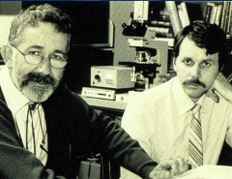
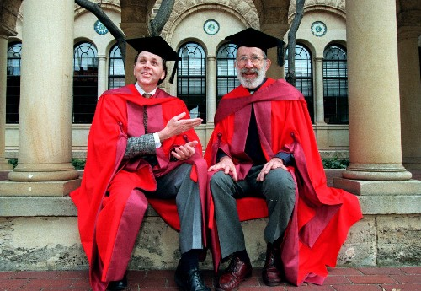
消化性溃疡认识的第2次飞跃
－无Hp无溃疡
1983年
Warren & Marshall：
“ No Hp , no ulcer ”
－无幽门螺杆菌无溃疡
瑞典卡罗林斯卡医学院３日宣布，将２００５年诺贝尔生理学或医学奖授予澳大利亚科学家巴里·马歇尔和罗宾·沃伦，以表彰他们发现了导致胃炎和胃溃疡的细菌

Slide 12
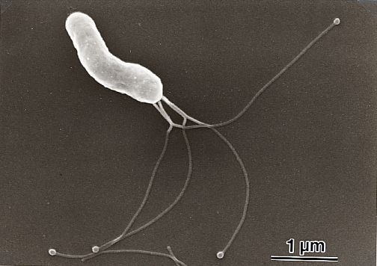
1. Helicobactor pylori
*革兰氏阴性杆菌・
*在胃内栖息・
*H.pylori 具有很强
尿素酶活能将胃内
尿素分解成氨，
*而使自身周围环境
碱性化，适于存活

Slide 13
PU患者H.pylori感染情况
幽门螺杆菌感染
 | 例数 | H.pylori阳性率（％）
DU | 1041 | 806（77.5）
GU | 141 | 79（56.0）
CU | 96 | 61（70.9）
合计 | 1268 | 946 （74.6）

Slide 14
Hp致溃疡机理
尿素酶产氨 胃粘膜屏障破坏
VacA及 CagA 上皮细胞损伤
Hp感染 上皮细胞分泌IL-1, 胃粘膜中性 溃疡形成
IL-2, IL-8及TNF 粒细胞浸润
胃泌素分泌增加 泌酸增加

Slide 15
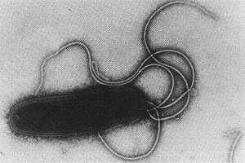
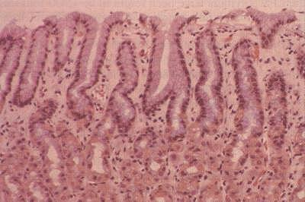
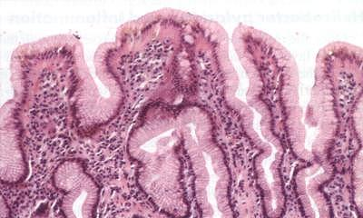
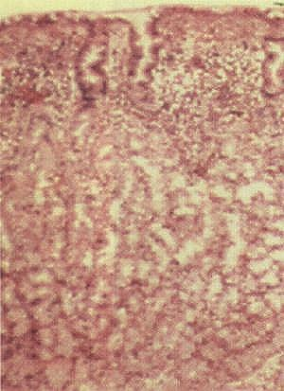
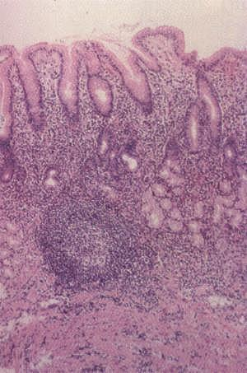
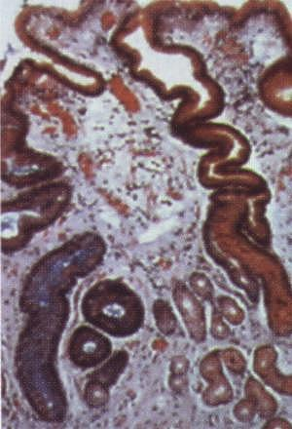
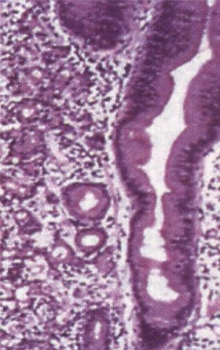
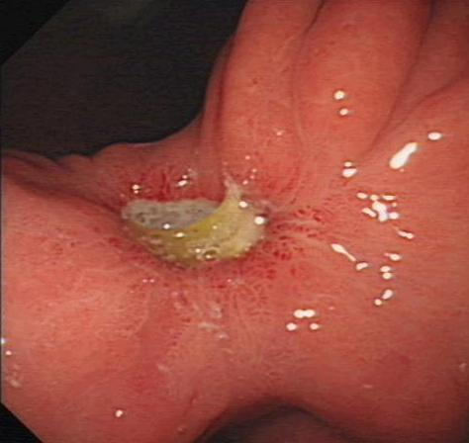
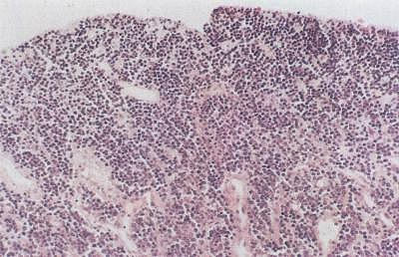
经口摄入

Slide 16
2.非甾体类抗炎药
nonsteroidal anti-inflammatory drugs, NSAIDs
有效的镇痛及抗炎药物
世界范围内广泛应用
  每年超过10亿张处方
  大量非处方用药（OTCD）
  每年消耗20亿美元以上

Slide 17
NSAIDs的适应
各种非感染性急慢性关节炎--阿司匹林、萘普生
吲哚美辛、双氯酚酸；塞来昔布、美洛昔康、依托考昔
癌性疼痛--双氯酚酸；塞来昔布、美洛昔康；（芬太尼贴剂）
运动性损伤--同上
发热--复方氨基比林
术后疼痛--去痛片
……
阿司匹林
防止血栓形成: 预防脑梗
预防心梗
心脏支架及搭桥患者

Slide 18
安康信
COX-2抑制剂
阿斯匹林、水杨酸钠、消炎痛、扑热息痛、氨基比林

Slide 20
流行病学
epidemiology
服用NSAIDs患者
  50％常见胃粘膜糜烂
  胃溃疡：10～30％
  20～30％溃疡出血

Slide 21
阿司匹林致消化道损伤机制
抗血小板药物消化道损伤的预防和治疗中国专家共识组. 中华内科杂志2013; 52(3):264-270.

Slide 22
1156例消化性溃疡并发出血诱因分析
魏绍华… - 第二军医大学学报, 1998 -

Slide 23
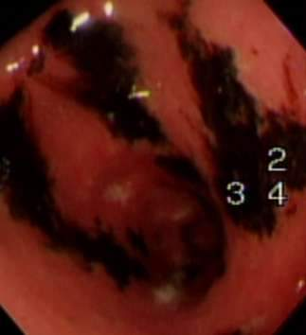
急性胃黏膜糜烂

Slide 24
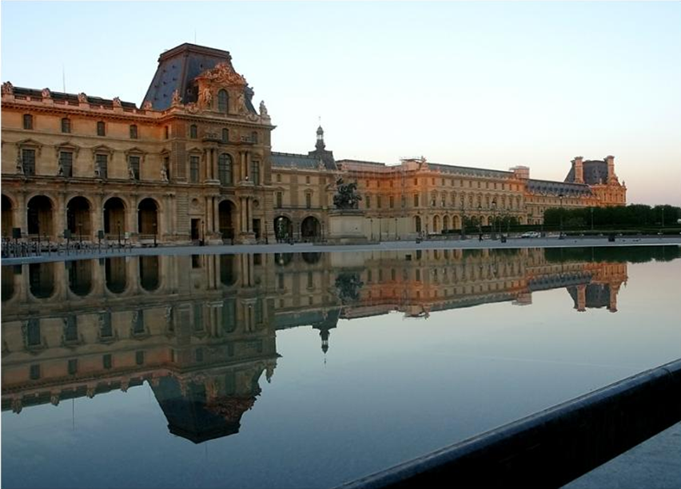
3.胃酸和胃蛋白酶的作用
------消化性溃疡发生的基础

Slide 25


消化性溃疡发病机制的学说
Hp感染
NSAIDs
胃酸增高
“漏屋顶”
“泥浆水”

Slide 27
Gastric acid and pepsin
酸性胃液的消化作用
GU：胃酸分泌中等或减低
  但黏膜防御机制削弱，故实际损伤增强
DU：胃酸分泌亢进

Slide 28
病理
球部溃疡多于球后溃疡
胃角溃疡多于胃窦，多于胃体
胃酸与消化性溃疡的发生机制示意图
schematic layout

Slide 29
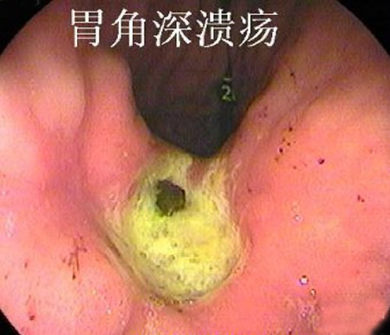
4. 其他因素
------------胆汁反流作用
胆汁反流可能与非H．pylori非NSAID溃疡发病相关
带有胆盐的十二指肠内容物反流
胆盐、胰液、溶血性卵磷脂
碱性反流液刺激
胃窦部G细胞分泌胃泌素
胃黏膜、粘液屏障功能破坏
胃酸分泌增加
H⁺反弥散
溃疡
29
李晓波，张德中,非幽门螺杆菌非NSAID溃疡. 国外医学.消化系疾病分册, 2003. 23(6): 355-6.
Notes:
胆汁反流可能通过以下两种机制参与消化性溃疡的发病，与非H．pylori非NSAID溃疡发病相关：
1、胆汁反流可以导致胆盐、胰液、溶血性卵磷脂对胃黏膜、粘液屏障功能破坏，引起H离子反弥散，促进溃疡的发生。
2、胆汁反流造成碱性反流液对胃窦部G细胞分泌胃泌素的作用，使胃酸分泌增加，引起H离子反弥散，促进溃疡的发生。

Slide 32
Shay＆Sun平衡理论
黏液
HCO₃—
无损伤
损伤
粘膜
血流
PG
细胞
更新
NSAIDs
H. pylori
胃酸
胃蛋
白酶
吸烟、
酒精等
防御因子
攻击因子
Notes:
32
防御因子与保护因子失去平衡，则会导致胃粘膜的损害。

Slide 33
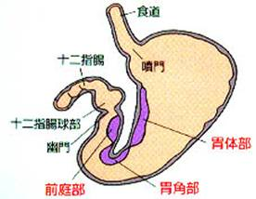
三. 病理 pathology
球部溃疡多于球后溃疡
胃角溃疡多于胃窦，多于胃体

Slide 34
四.临床表现
clinical situation
1.上腹痛
部位：中上腹部
性质：钝、灼痛或饥饿样痛
特点：慢性、周期性、节律性
节律性 球部溃疡：痛 进食 缓解 痛 夜间痛
胃溃疡：进食 痛 缓解 进食

Slide 35
影响因素 加重：精神刺激，疲劳，饮食不慎，药物
减轻：休息，进食热食物，服制酸药，
手压上腹
2. 其他症状：烧心、厌食anorexia、嗳气belching、
反酸sour regurgitation
3. 体征：溃疡活动期上腹部轻压痛

Slide 36
特殊类型的消化性溃疡：
无症状溃疡(Silence ulcer) 15~35%
老年人溃疡(aged people ulcer) 症状不典
型，疼痛 无规律
胃十二指肠复合溃疡(Complex ulcer of
stomach and duodenum)

Slide 37
特殊类型的消化性溃疡
球后溃疡(postbulbar ulcer) 症状同球溃，重，夜间痛，易出血
幽门管溃疡(ulcer of pyloric canal) 餐后痛，易幽门梗阻，疗效差
难治性溃疡(refractoriness ulcer)

Slide 38
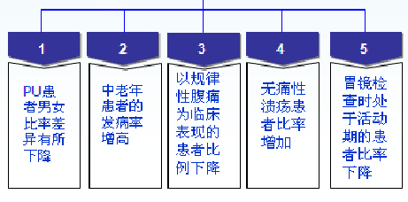
近期消化性溃疡临床特征变化

Slide 39
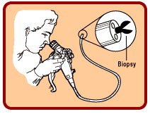
五·诊断 diagnosis
1.病史case history
2.X线检查x ray test 直接征象：龛影 niche sign
浓钡点 dense barium spot
3.胃镜检查 可靠方法——部位、大小、活检、Hp感染

Slide 40
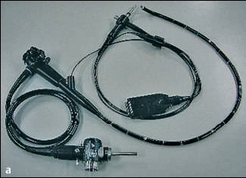
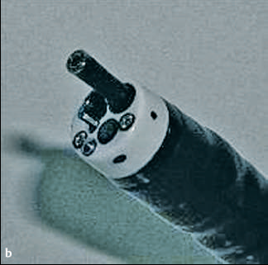
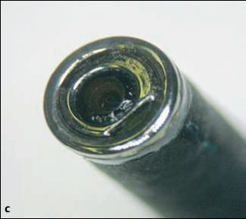
a Endoscope with the ECS passed through the working channel.
b Distal end of the endoscope with the endocytoscope which is passed through the working channel.
c Distal end of the
endocytoscope

Slide 41
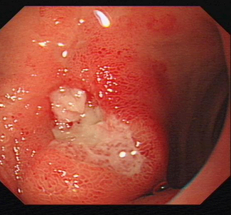
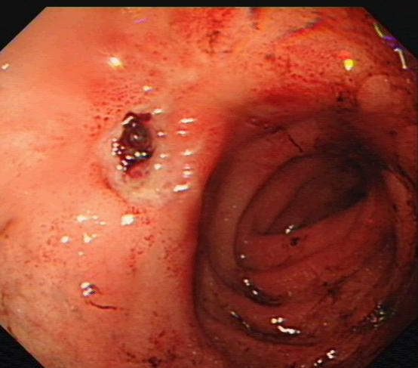
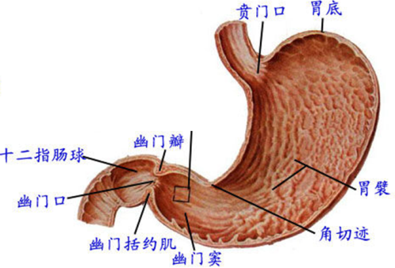
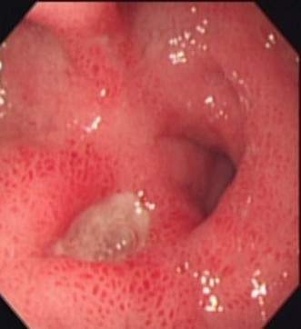
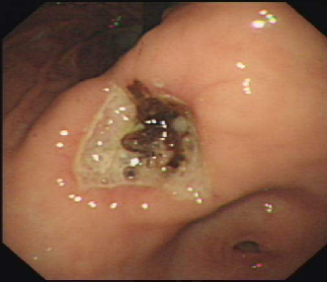
musci
Leftover
pedicel
Active ulers
(A)

Slide 42
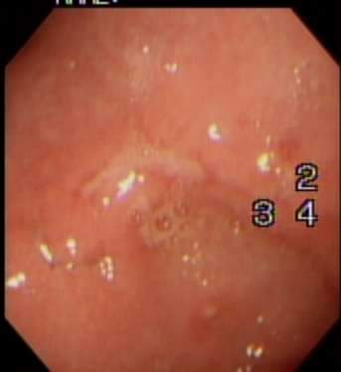
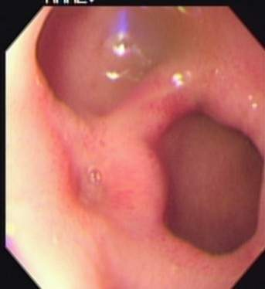
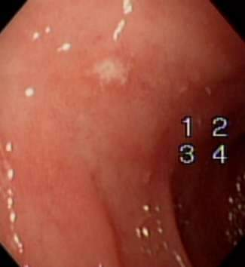
Healing
stage
ulcers
(H)

Slide 43
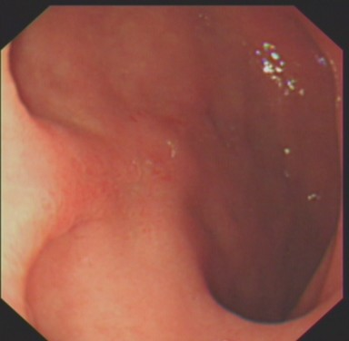
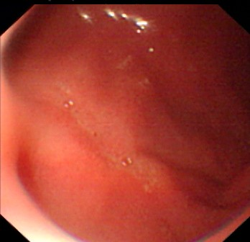
Scar stage Ulcers
(S)

Slide 44
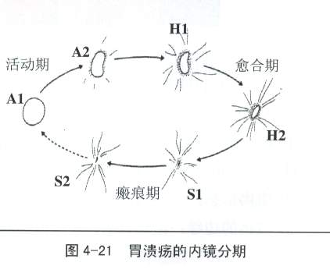

Slide 45
消化性溃疡认识变化

Slide 46
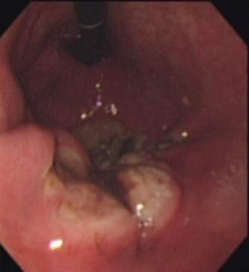
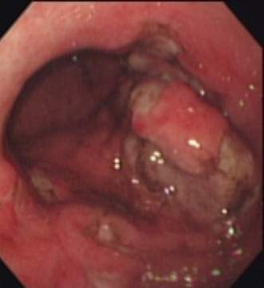
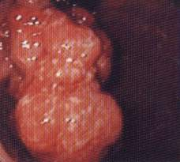

Slide 47
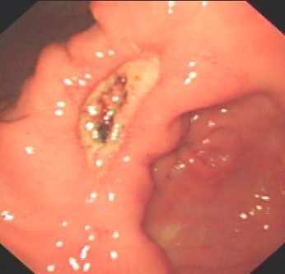
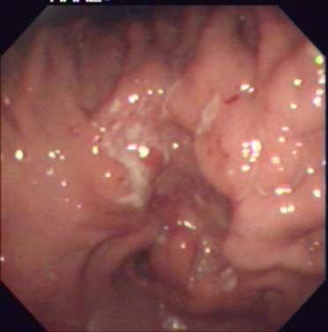
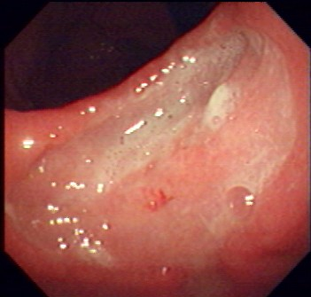

Slide 48
病理诊断：高分化腺癌

Slide 49
4.幽门螺杆菌检查
侵入性： 快速尿素酶试验、组织学检查、黏膜涂片
方法 染色镜检、细菌培养、PCR
非侵入性： C¹³或 C¹⁴-尿素呼气试验、血清学检查 Hp抗体
5.其他：胃液分析、血清促胃液素测定、粪便隐血试验

Slide 50
六· 鉴别诊断 differential diagnosis
1.功能性消化不良functional dyspepsia
2.胃泌素瘤gastrin adenoma 十二指肠多发溃疡、
酸高、腹泻, 空腹血清胃泌素浓度高
3.胃癌gastric cancer 酷似胃炎或溃疡，
胃镜+活检
4.慢性胆囊炎chronic cholecystitis、胆石症 cholelithiasis
5.其他：心肌梗死、胰腺癌

Slide 51
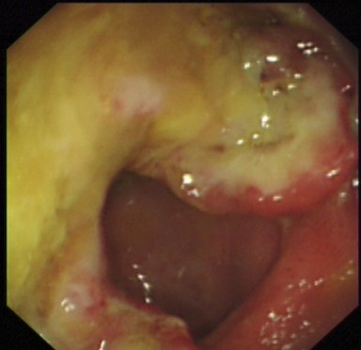
鉴别诊断 differential diagnosis
继发性溃疡：克隆恩病、结核、淋巴瘤、
巨细胞病毒感染

Slide 52
Lymphoma
After 3 months of
chemotherapy

Slide 53
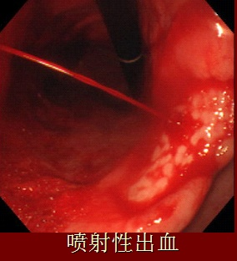
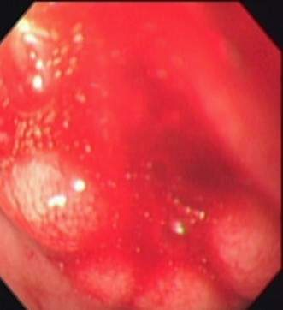
七. 并发症complication
1.上消化道出血 upper gastrointestinal bleeding
15%—25%出现， 10—15%为首发症状

Slide 54
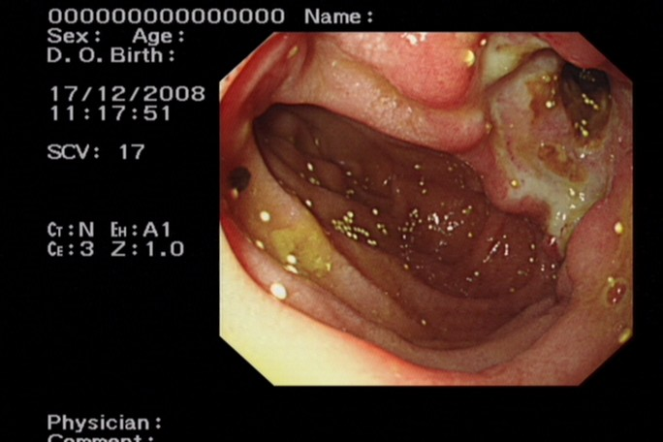
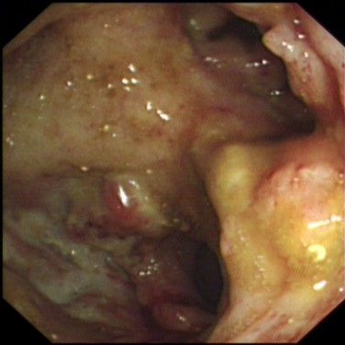
2.穿孔perforation
急性腹膜炎acute peritonitis （游离穿孔）
穿透性溃疡 penetrating ulcer; （慢性穿孔）
穿入空腔器官形成瘘管（少见）

Slide 55
并发症 complication
3.幽门梗阻 pyloric obstruction
4.癌变 <1% canceration

Slide 56
八.治疗
治疗措施
  一般治疗
    消除病因
    改变生活方式
    镇静
  药物治疗
  手术治疗
  中药治疗
治疗目标
  近期目标
    缓解症状
    促进溃疡愈合
  远期目标
    根除H.pylori
    预防溃疡复发
    预防并发症

Slide 57
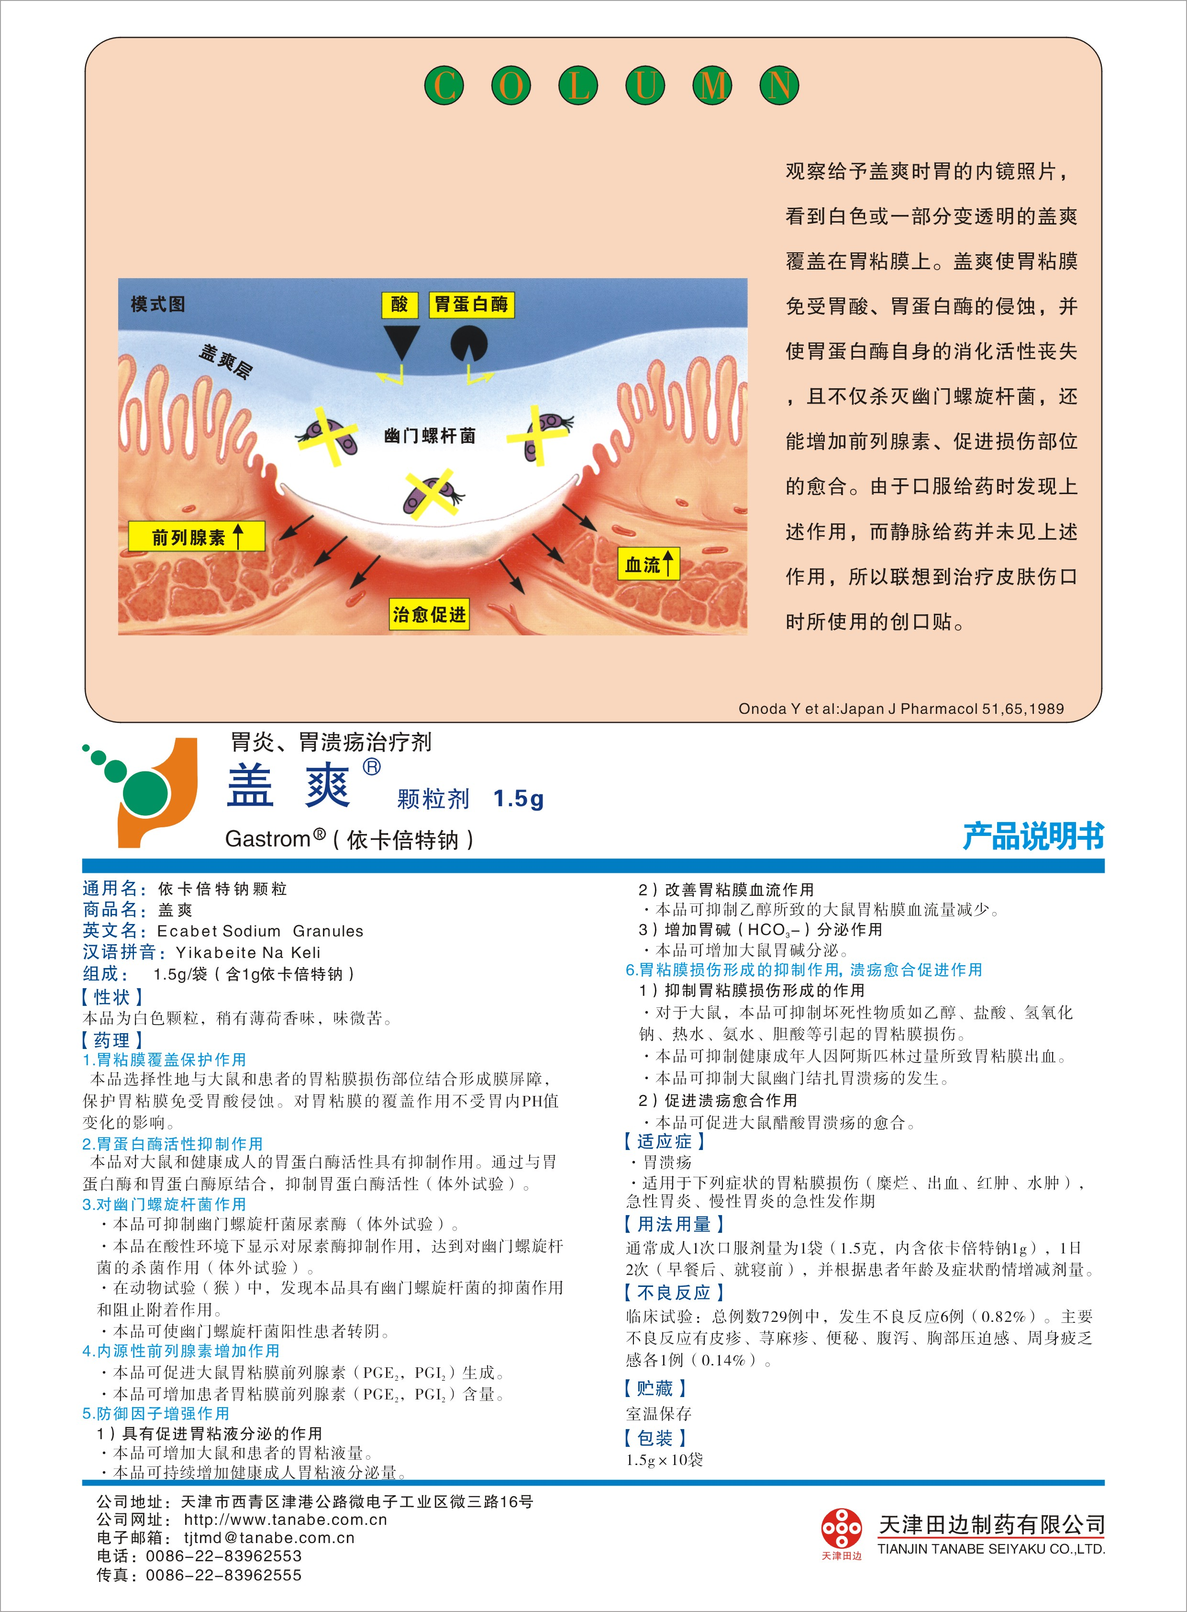
药理作用示意图

Slide 58
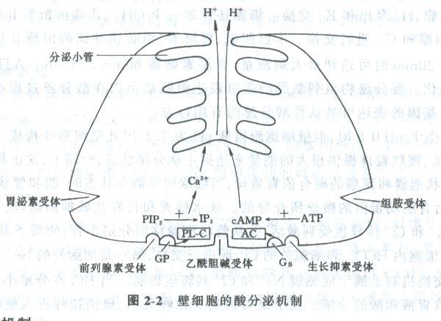

Slide 59
1. 抑制胃酸分泌药物

Slide 60
抗酸药
碱性 抗胆 H2受体 质子泵
抗酸药 碱药 拮 抗剂 阻滞剂
碳酸氢钠 阿托品 西米替丁 奥美拉唑--losec，耐信
碳酸钙 普鲁本辛 雷尼替丁 兰沙拉唑--达克普隆、兰悉多
氢氧化铝 654-2 尼扎替丁 潘妥拉唑--泮立苏、健朗晨
法膜替丁 雷贝拉唑--波利特、瑞波特
艾普拉唑--

Slide 61
三种H₂RA药理参数
 | 西咪替丁 | 雷尼替丁 | 法莫替丁
常用剂量（治疗量 ⁄ 维持量） (mg/d) | 800/400 | 300/150 | 40/20
平均生物利用度（％） | 60～80 | 50～60 | 40～50
血浆半寿期（h） | 2～2.5 | 2.5～3 | 3～3.5
抑制50％酸分泌血浆浓度 (ng/ml） | 500～600 | 100～200 | 20～30
24小时抑酸率（％） | 60 | 70 | 70
口服剂量尿中排出率（％） | 60～70 | 60～70 | 60～70

Slide 62
三种H₂RA临床比较
代表药物 | 西咪替丁 甲氰咪呱、 泰胃美 | 雷尼替丁 呋喃硝胺 善胃得 | 法莫替丁 高舒达 信法丁
剂量与疗程 | 400mg tid 400mg qn 800mg qn | 150mg bid | 20 mg bid 40 mg qn
等效剂量 | 1 | 5～12 | 50～100
治愈率 | 4 ~ 8w DU: 70～80％ GU: 66～73％ | 8W DU: 85～95％ GU: 94％ | 6W GU/DU: 80～90％

Slide 63
质子泵抑制剂 proton pump inhibitor
强效：20 mg/d，X1周，抑制90%胃酸
持续：1次口服，抑酸18～23h
快速：口服后1h起效
剂量与疗程：20mg/d，4～8周
愈合率：
  DU，2周70％，4周90％，6～8周100％
  GU疗效不如DU

Slide 64
2. 胃黏膜保护药 3. 功能调节药
胶体次枸橼酸铋剂 胃复安
硫糖铝 吗丁林
前列腺素类衍生物 莫沙比利
吉法酯 普鲁本锌
新麦林
铝碳酸镁(达喜®)

Slide 65
胃粘膜保护
兼有杀Hp作用:铋剂 盖爽
兼有抗酸作用:氢氧化铝 磷酸铝
兼有抗酸抗胆汁作用:铝碳酸镁(达喜®)

Slide 66


4. 根除H.pylori
to eradicate HP
细胞学上的“死亡”
30分钟后观察
0.5μm
添加尿素和盖爽4mg/mL
菌体变形成为马蹄形与细胞壁外膜显著分开菌体形成空泡
正常形态为杆状内部构造紧密
Notes:
66
这是上一个实验，第3组（尿素+盖爽组）的细胞学表现：
左上为正常幽门螺杆菌形态，细菌呈杆状，内部构造紧密，30分钟后菌体变形成为马蹄形，与细胞壁外膜显著分开，菌体形成空泡如右上。
即细胞学上的死亡。

Slide 67
2007年庐山共识H.pylori根除适应证
Hp阳性疾病 | 必须 | 支持
消化性溃疡 | √
早期胃癌术后 | √
胃MALT淋巴瘤 | √
慢性胃炎伴胃黏膜萎缩、糜烂 | √
慢性胃炎伴消化不良症状 |  | √
计划长期使用NASID |  | √
胃癌家族史 |  | √
不明原因缺血性贫血 |  | √
特发性血小板减少性紫癜（ITP) |  | √
其他Hp相关性胃病（如淋巴细胞性胃炎、 胃增生性息肉、Menetrier病） |  | √
个人要求治疗 |  | √

Slide 68
H.pylori根除方案（1）
PPI标准剂量+2种抗生素：bid X 1w、10d、2w
  克拉霉素0.5g
  羟氨苄青霉素1.0g
  甲硝唑0.4g

Slide 69
H.pylori根除方案（2）
铋剂标准剂量+2种抗生素：bid，bid X 1w、10d、2w
  羟氨苄青霉素0.5g+甲硝唑0.4g
  四环素0.5g+甲硝唑0.4g
  克拉霉素0.25g+甲硝唑0.4g

Slide 70
H.pylori根除方案（3）
PPI：雷尼替丁枸橼酸铋0.4g替代
甲硝唑：替硝唑或呋喃唑酮替代
治疗失败者，四联疗法（PPI+铋剂+2种抗生素）

Slide 71
HP治疗新方案
序贯治疗法：前5天 PPI+ 阿莫西林
后5天 PPI+克拉霉素+甲硝唑
伴同疗法：PPI+阿莫西林+克拉霉素+甲硝唑
or PPI+左氧氟沙星+ 阿莫西林（10天）
混合疗法：前7天 PPI+ 阿莫西林
后7天 PPI+克拉霉素+阿莫西林
+ 甲硝唑

Slide 72
Hp根除治疗中存在的问题
1．临床Hp诊断方法的正确选择
2．一些不规范的抗Hp感染治疗需要引起重视。如：
长期（2周以上）单一或同时使用几种抗生素
小剂量或大剂量的使用某种或某几种抗Hp药物
单独使用抗酸剂
没有期限的疗程或断断续续用药
3.在初始治疗中选用抗生素考虑Hp耐药情况

Slide 73
解决初次根除Hp失败的要点
联合更有效的抑酸剂
更换敏感、安全的抗生素
规范Hp检测方法和根除方案，降低继发耐药

Slide 74
治疗方案
抗酸剂 PPI
保护剂 胶体铋（铋剂），硫糖铝
HP+溃疡 抗Hp药 PPI+克拉霉素+阿莫西林（甲硝唑）
胃溃疡： PPI+铋剂+克拉霉素+阿莫西林
（4-8周）
十二指肠溃疡：PPI+克拉霉素+阿莫西林
（2-4周）

Slide 75
治疗方案
抗酸剂 PPI，H2RA
保护剂 胶体铋、硫糖铝、前列腺素
HP-溃疡 胃溃疡：保护剂+抗酸剂
（ 4-8周）
十二指肠溃疡：PPI（H2RA）+ 保护剂
（2-4周）

Slide 76
PU治疗小结：维持治疗
维持治疗：溃疡愈合后，连续每日服用一半治疗剂量的制酸剂
  短程治疗：3～6月
  中程治疗： 6～12月
  长程治疗： 1～3年
  随意治疗：症状发生或好发季节正规治疗一个疗程

Slide 77


残胃（术后胃）

Slide 78



